Slide 1
診断ついてたのか
広島市民病院
初期研修医１年次
迫田直也

Slide 2


Slide 3

症例
１８歳 男性
主訴：頸部～前胸部痛
現病歴：昨日の夜から、頸部から前胸部にかけて筋肉がつっているような痛みがある。

Slide 4
アレルギー：なし
内服薬：なし
既往歴：小児喘息
手術歴：なし
家族歴：なし
海外渡航歴：１ヶ月以内になし

Slide 5
ＲＯＳ
陽性症状
嗄声
前頚部～前胸部痛
嚥下痛、呼吸困難
陰性症状
頭痛、腹痛、外傷、発熱、咳、鼻水、倦怠感etc

Slide 6

追加で聞きたいことがありますか？

Slide 7
詳しく聞くと
バンドマン、ボーカル、昨夜ライブ、いつもより曲多かった。（フォークソング系が多い。）
痛みは首から始まり肩～胸に拡がった。
ボイストレーニングの先生には耳鼻科で声帯を診てもらうよう言われた。
耳鼻科（喉頭ファイバー）では特に異常なく、鎮痛薬のみ処方された。
肺の方は診てもらってないし、次のライブもあるので早く治したい→救急外来受診へ

Slide 8

次のLIVE＠広島は来年2月9日（土）
興行名 | 地球三兄弟（真心ブラザーズ＋奥田民生）
会場 | BLUE LIVE広島
都道府県 | 広島県
公演期間 | 2013-02-09 ～ 2013-02-09
プレオーダー | 2012-11-10 ～ 2012-11-15
一般販売 | 2012-12-01

Slide 9
身体所見
BT：36.8℃、BP：119/68mmHg、PR：88bpm、SpO2：98%、呼吸は平静
咽頭：発赤－、腫脹－、白苔なし－、飲水可
頸部：圧痛＋、リンパ節腫脹－
胸部：圧痛＋、心雑音－、ラ音－、左右差－
四肢：浮腫－、皮疹－

Slide 10
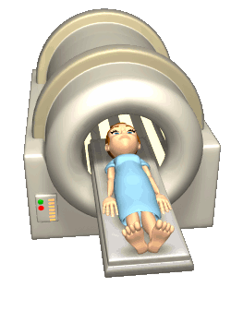
何を考え、何を検査しますか？
Discussion OK!!

Slide 11
私の頭の中
若い、既往ない、見た目に重篤感ない、バイタル安定→緊急性なし
心疾患（ACSなど）は年齢、リスク、症状、病歴どれをとっても考えにくい
嘔吐なし、発熱なし、食道系も考えにくいか・・
やせ型長身男性→気胸？っぽくもないけど？
やっぱり歌いすぎ？にしてはおかしいなぁ
気道に傷が付いた？胸部Xpに何か写るほどの異常があればさらに検査しようかな。

Slide 12
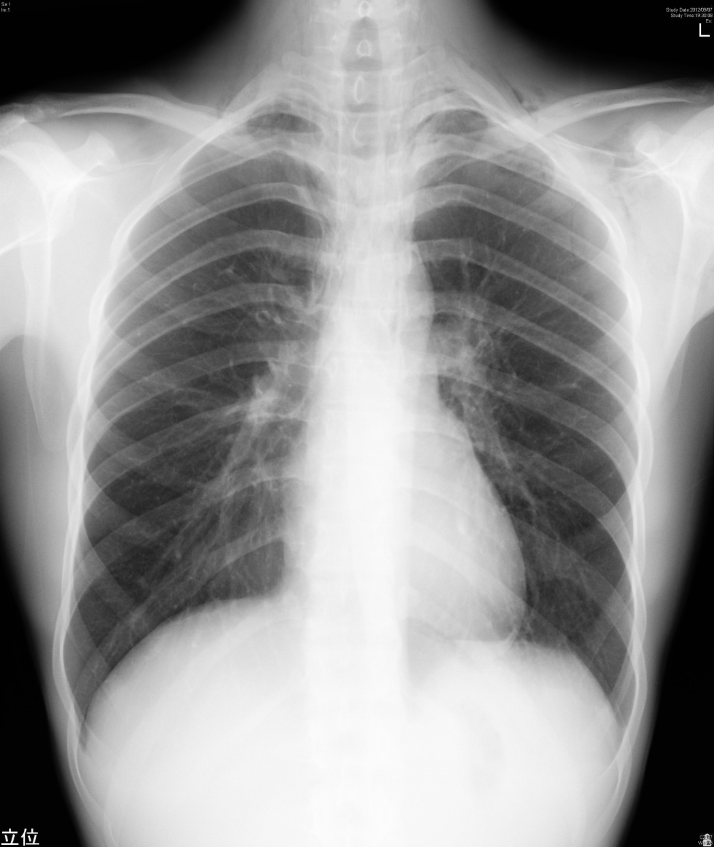
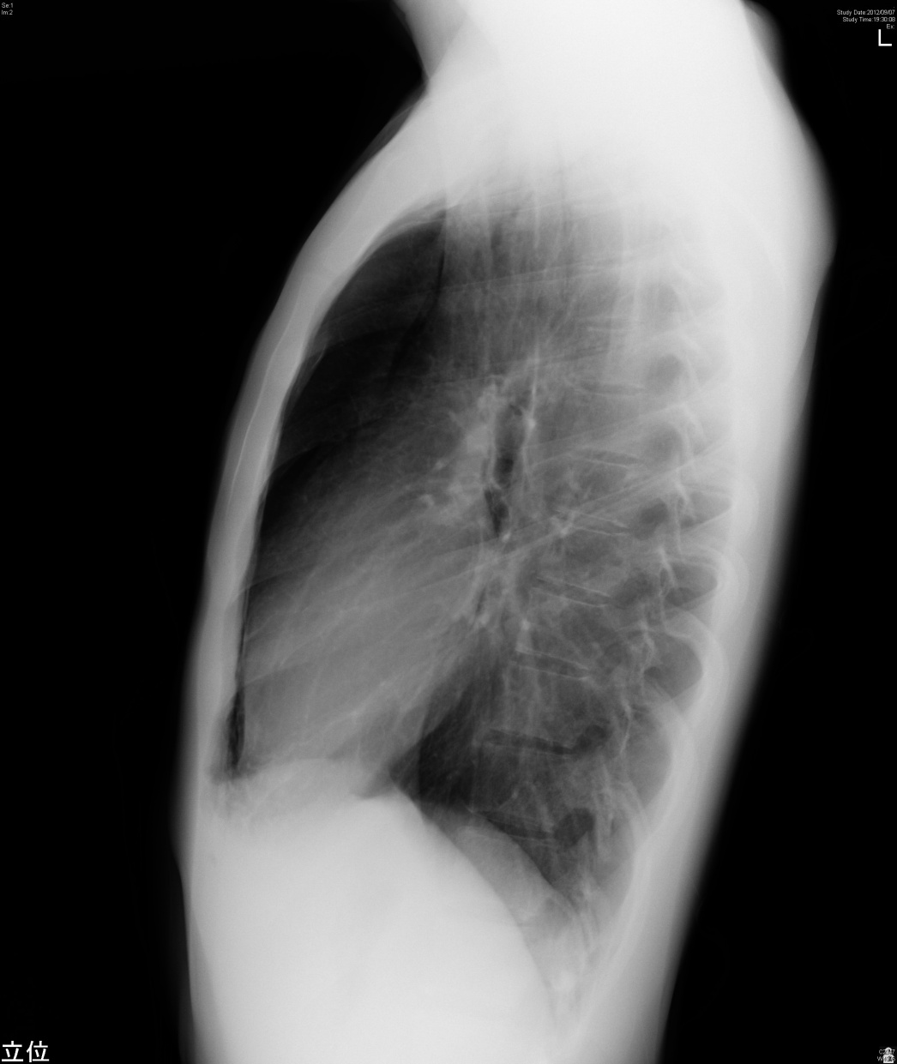
胸部Xp

Slide 13
検査を見て
肺野はきれい
明らかな骨折なさそう
気道の狭窄や変形ない
気胸なし
側面像は撮ってみたけどよく読めない。

Slide 14
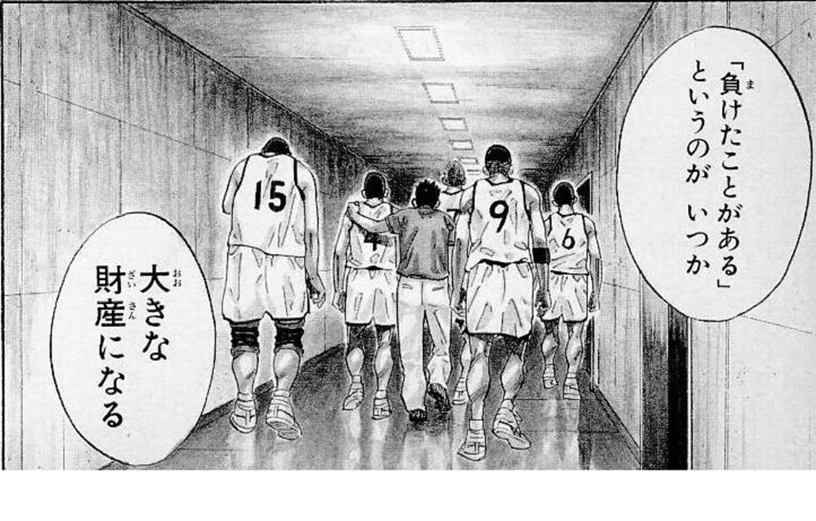
つまり、
その時には、読影できず。。。

Slide 15
それから
よくわからないが、いずれにしても重篤感はないし、しばらく歌わないように言って、帰ってもらった。
呼吸器内科の先生に後日聞いてみよう。

Slide 16
呼吸器内科の先生に聞く前に
その日当直だった放射線技師さんが
後日話しかけてくださった

Slide 17
ねぇねぇ先生、この間のバンドマンの人覚えてます？
はい、胸部Xp撮らせてもらったんですが、結局はっきり分らなかったんですよね。
重篤感はなかったのでしばらく歌わないように言って帰ってもらいました。

Slide 18



私これだと思ったんです
縦隔内にgas!!
皮下にgas!!!

Slide 19
縦隔気腫
言われてみれば確かに分かる。
もっと疑って触れば皮下気腫（握雪感）が分かったかも。
帰してよかったのかな。。。

Slide 20

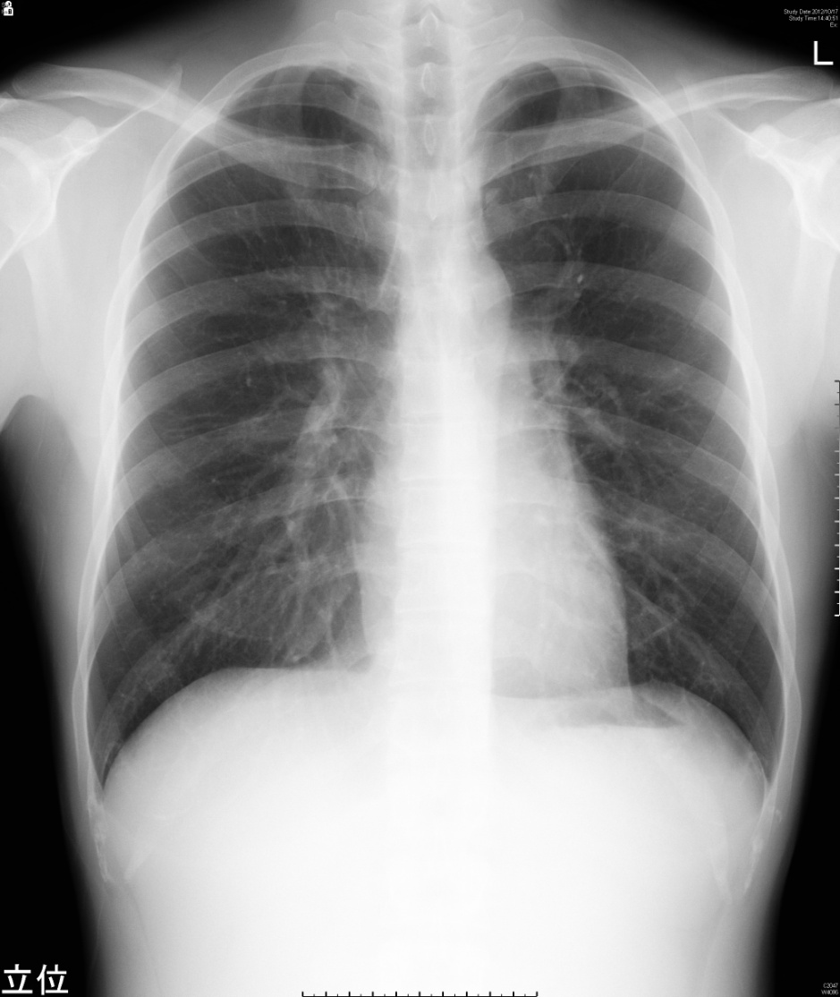
正常と比べて
本症例の胸部Xp
正常の胸部Xp

Slide 21
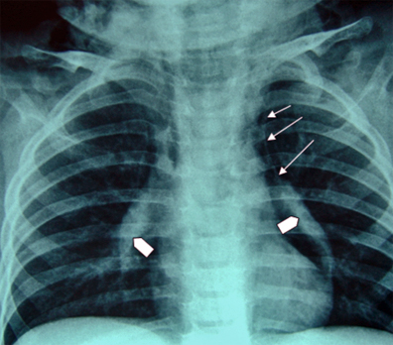
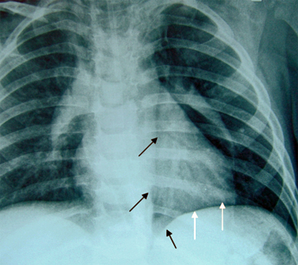
縦隔気腫のXp所見

Slide 22
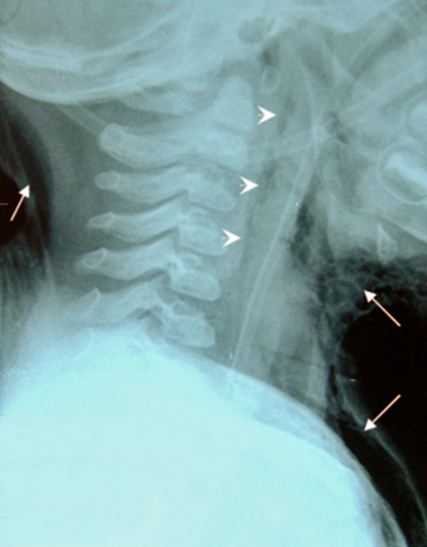
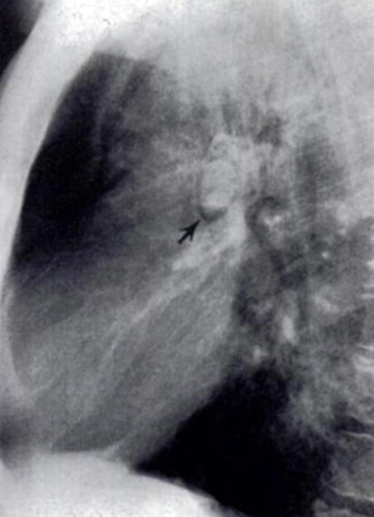

Slide 23
お勉強スライド①
縦隔気腫 by up to date
定義：縦隔にgasの迷入を認めるもの。
疫学：新生児～幼児期、青年期の二峰性。
機序：肺胞、上気道、食道からのair leakが縦隔内に及ぶことで起こる。誘発因子の３分の１は喘息の急性増悪。その他、急激な縦隔内圧の上昇に起因する。
特発性、続発性、外傷性、医原性

Slide 24
臨床症状
胸痛（胸骨後方） ←訴えとして最多
深呼吸で増悪
首、肩、腕に放射状に広がる痛み
呼吸困難 25~100%
嚥下困難 10~40%
多くの患者は頸部の痛みと腫脹(+)

Slide 25

診断
病歴：発症エピソード（嘔吐、咳、スポーツetc）
呼吸器疾患の合併など
胸部Ｘｐ：正面、側面、頸部まで入れてもらう
他疾患（心、食道、気道）の除外

Slide 26
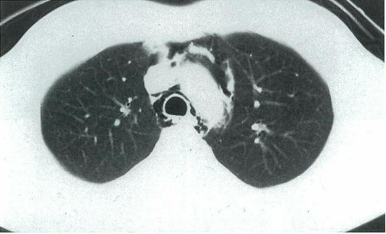
見つけたらどうする
縦隔気腫

Slide 27
縦隔気腫の自然予後
基礎疾患のない患者では
自然治癒（死亡例なし・再発５％未満）
縦隔炎・敗血症 発症なし
⇒ 元気な若い人なら、
鎮痛剤（±抗菌薬）でOK
Mayo Clin Proc. 2009;84(5):417-421

Slide 28
縦隔気腫の自然予後
気胸合併例
基礎疾患あり （喘息・麻疹・間質性肺炎etc）
では、入院加療
⇒基礎疾患が悪化する可能性あり

Slide 29
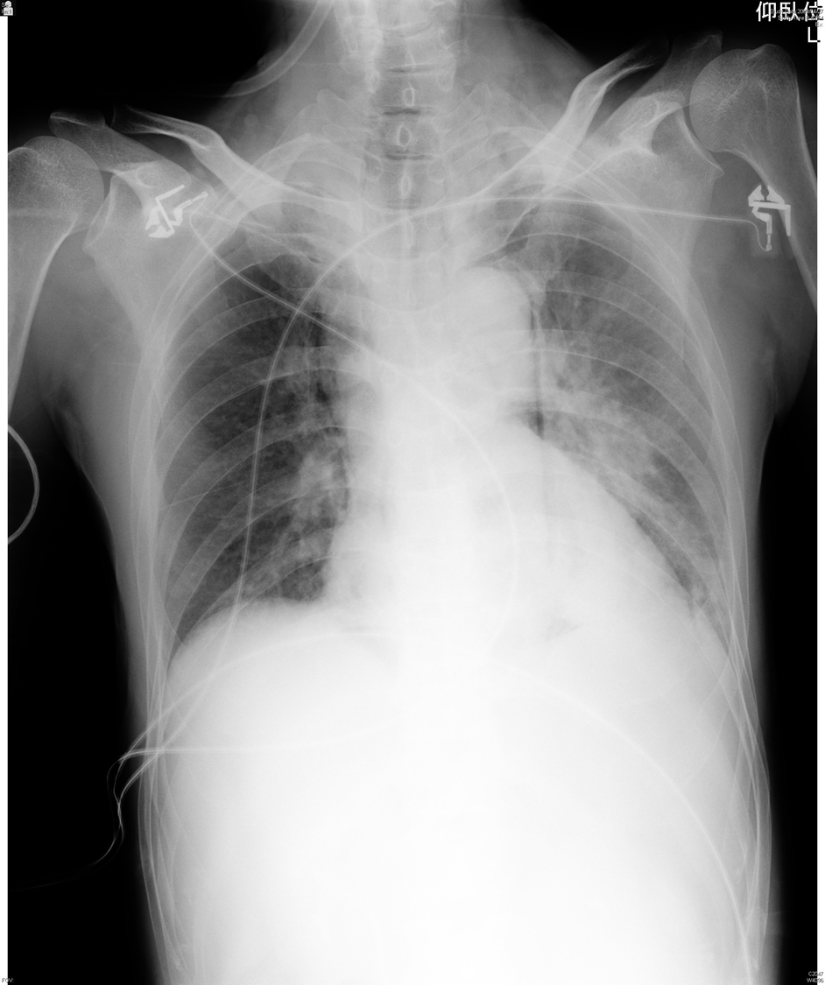
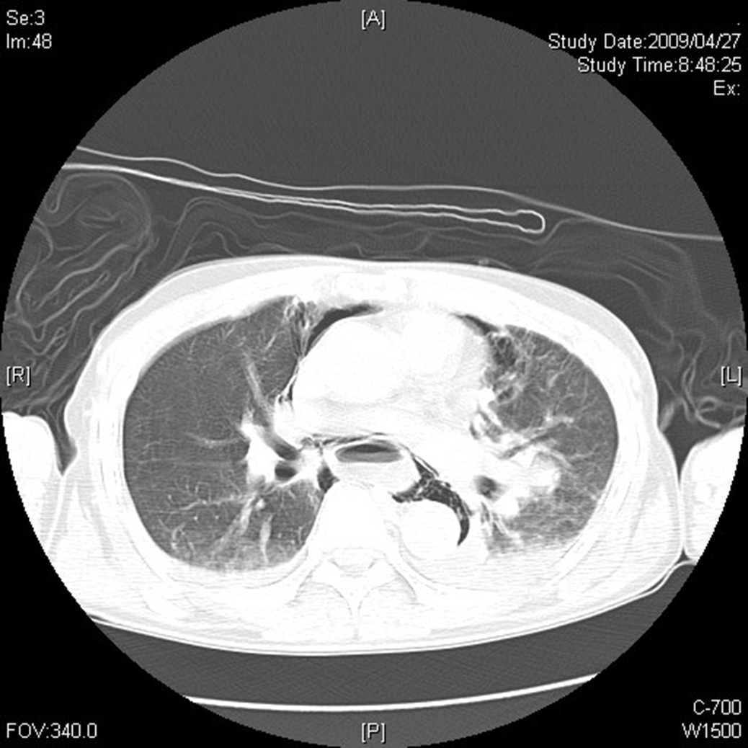
ちなみに

Slide 30
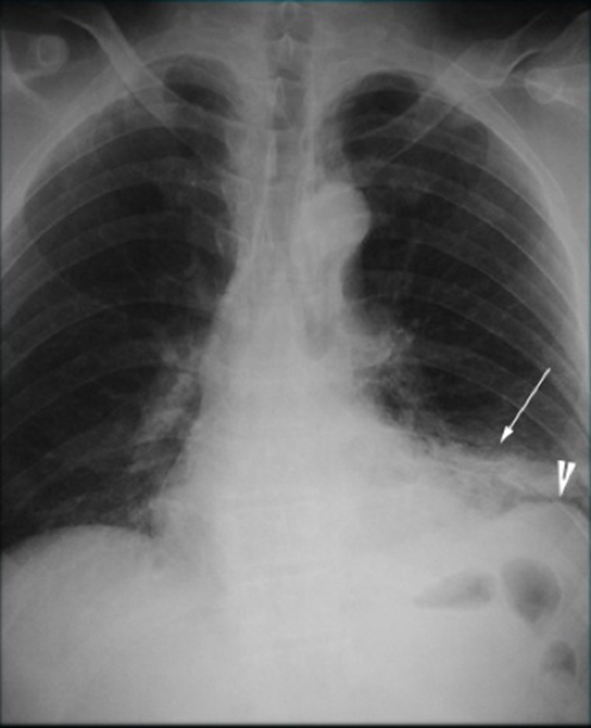

Slide 31
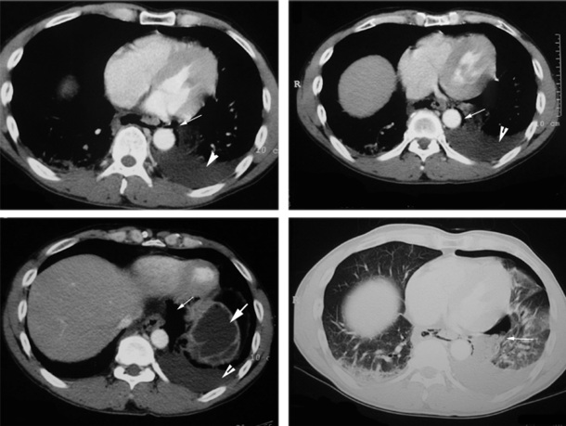

Slide 32
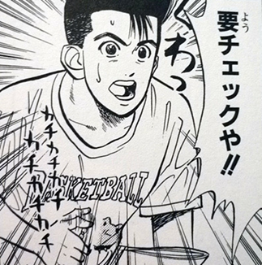
鑑別
食道破裂

Slide 33
縦隔気腫 食道破裂
基礎疾患なし
青年男性に多い
喘息などが誘因
30%が無症状
胸水なし
保存的加療
死亡例なし
アルコール多飲者
ほとんどが中年男性
嘔吐・嘔気が誘因
激痛、発熱、ショック
胸水あり
緊急手術
致死率高い
Journal of Cardiothoracic Surgery 2008,3:59 1-4

Slide 34
Take home message!
知らないと見えない
縦隔気腫を知ろう
合併症！ → 「食道破裂」 に注意

Slide 35
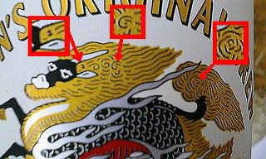
みんなで飲みに行きましょう☆
※「キ」「リ」「ン」の三文字が模様の中に隠されています。
懇親会会場：丸海屋 21：30～

Slide 36
おしまい
ご清聴ありがとうございました
参考文献
up to date
Journal of Cardiothoracic Surgery 2008,3:59 1-4
Mayo Clin Proc. 2009;84(5):417-421
KIRIN BEER, SLAM DUNK, Tamio Okuda HP

